Slide 1
高级Linux命令及选项

Slide 2
重定向命令
查看文件内容命令
链接命令
查找文件内容命令
查找文件命令
压缩和解压缩命令
文件权限命令
获取管理员权限的相关命令
远程登录、远程拷贝命令
目
录
Contents

Slide 3

1. 重定向命令
重定向也称为输出重定向，把在终端执行命令的结果保存到目标文件。
命令 | 说明
> | 如果文件存在，会覆盖原有文件内容，相当于文件操作中的‘w’模式
>> | 如果文件存在，会追加写入文件末尾，相当于文件操作中的‘a’ 模式

Slide 4
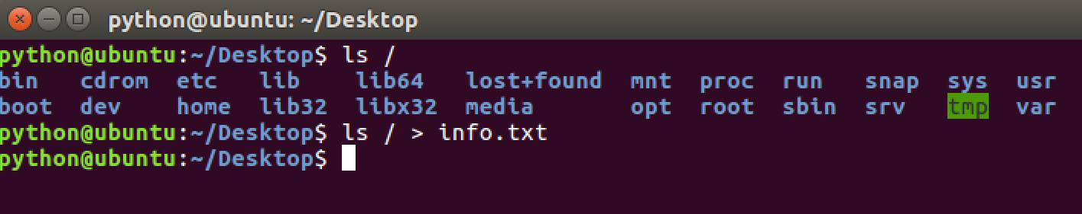
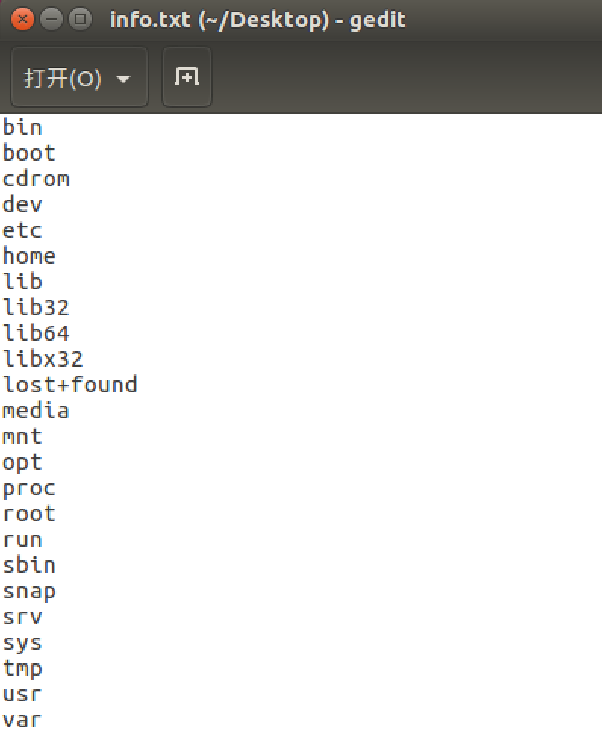
1. 重定向命令
1.1 重定向命令: >
提示:
只要在终端能显示信息的命令都可以使用重定向，比如: tree

Slide 5
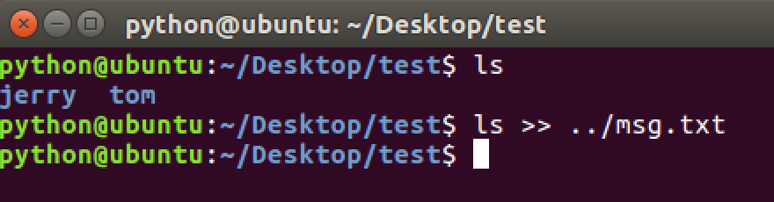
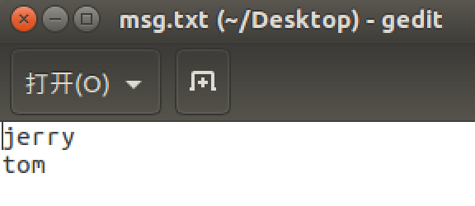
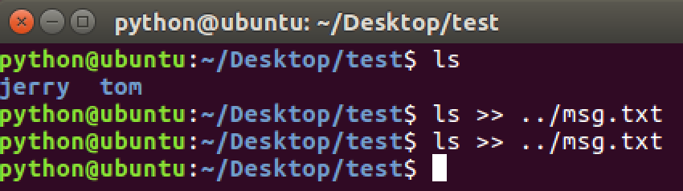
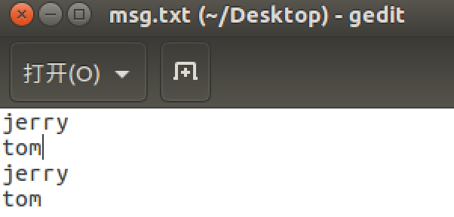
1. 重定向命令
1.2 重定向命令: >>

Slide 6
1. 重定向命令
知识要点
1. 终端内容保存到文件使用重定向有两种方式: > 和 >>
2. >表示每次只写入最新的数据，原有数据不保留。
3. >>表示每次在原有数据的基础上进行追加，原有数据会保留。

Slide 7
重定向命令
查看文件内容命令
链接命令
查找文件内容命令
查找文件命令
压缩和解压缩命令
文件权限命令
获取管理员权限的相关命令
远程登录、远程拷贝命令
目
录
Contents

Slide 8
2. 查看文件内容命令
命令 | 说明
cat | 查看小型文件
more | 查看大型文件
| | 管道，一个命令的输出可以通过管道做为另一个命令的输入，相当于一个容器。
提示:
|(管道)一般结合more命令使用，主要是分配查看终端显示内容。

Slide 9
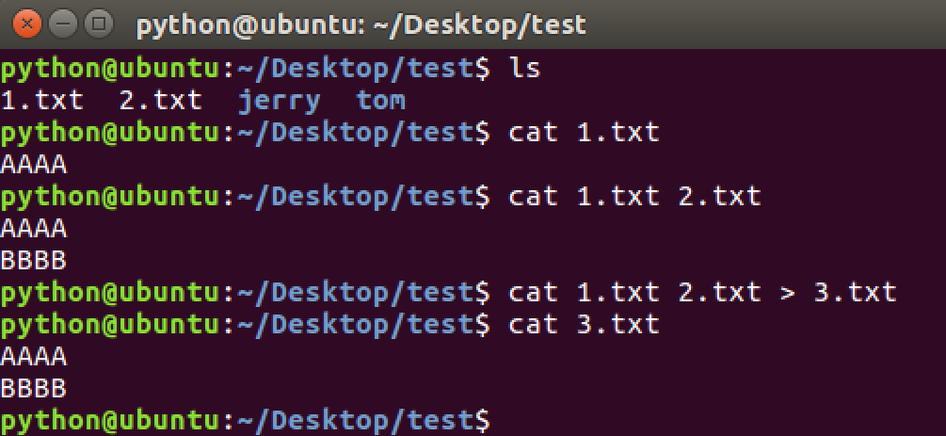
2. 查看文件内容命令
2.1 cat命令的使用

Slide 10
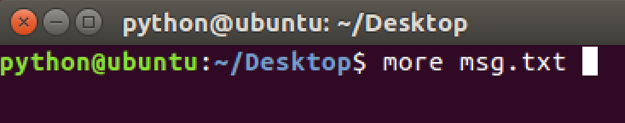
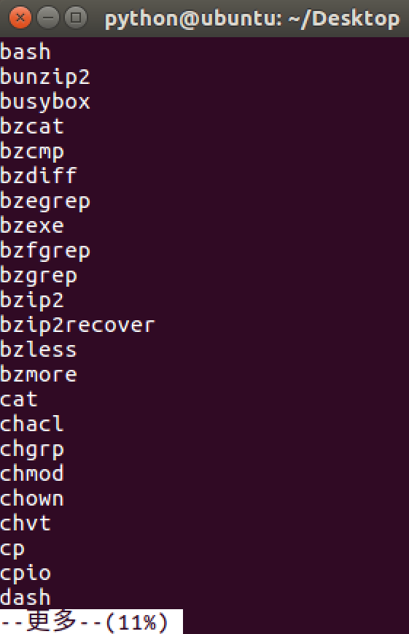
2. 查看文件内容命令
2.1 more命令的使用
操作键 | 说明
回车 | 显示下一行信息
b | 显示上一屏信息
f | 显示下一屏信息
q | 退出

Slide 11
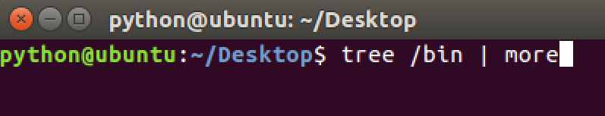
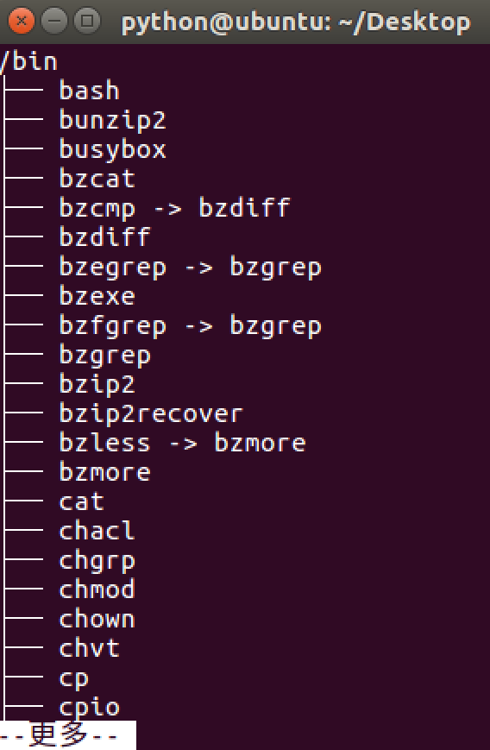
2. 查看文件内容命令
2.2 管道命令的使用
操作键 | 说明
b | 显示上一屏信息
回车 | 显示下一行信息
f | 显示下一屏信息
q | 退出

Slide 12
2. 查看文件内容命令
2.3 知识要点
查看小文件内容使用 cat 命令， 查看大文件内容使用 more 命令，查看终端显示内容并分屏展示，使用管道结合 more 命令。

Slide 13
重定向命令
查看文件内容命令
链接命令
查找文件内容命令
查找文件命令
压缩和解压缩命令
文件权限命令
获取管理员权限的相关命令
远程登录、远程拷贝命令
目
录
Contents

Slide 14
3. 链接命令
3.1 软链接
类似于Windows下的快捷方式，当一个源文件的目录层级比较深，我们想要方便使用它可以给源文件创建一个软链接。
命令 | 说明
ln -s | 创建软链接

Slide 15
3. 链接命令
软链接演练:
分别使用相对路径和绝对路径给A/B/C嵌套文件夹里面的hello.py创建软链接
把创建好的软链接文件移动到A目录，查看软链接文件的变化

Slide 16
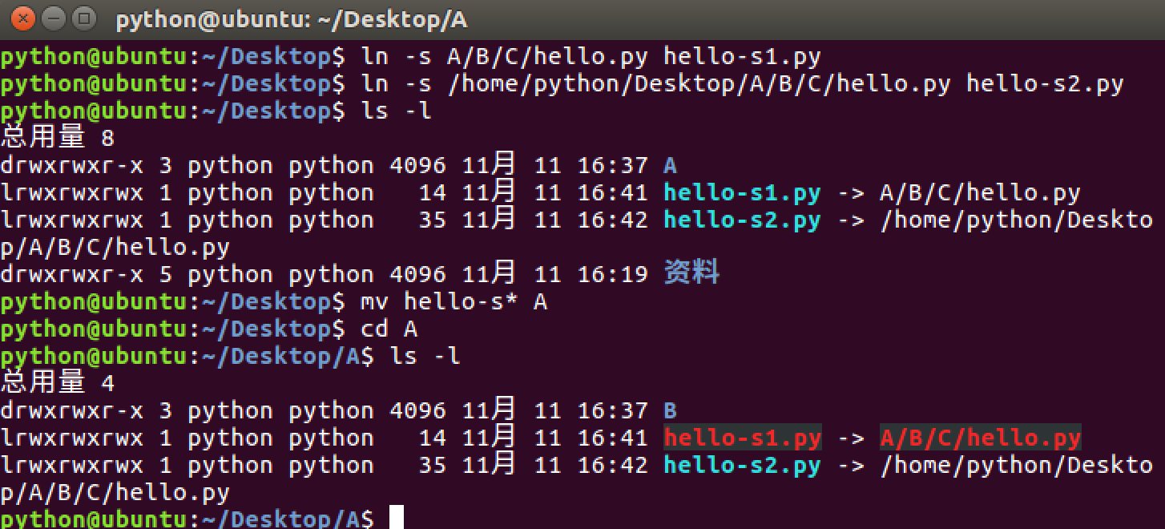
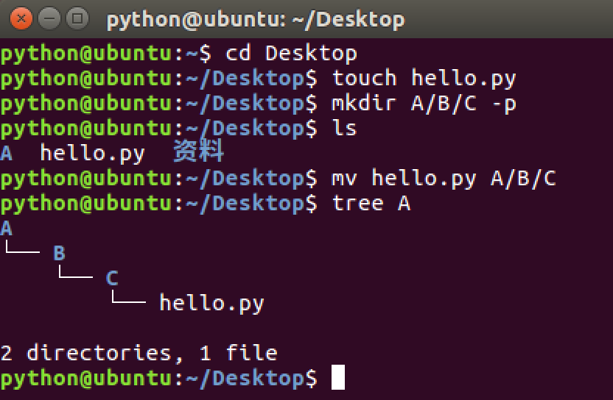
3. 链接命令
3.1 软链接
提示:
创建软链接文件应该使用绝对路径

Slide 17
3. 链接命令
3.2 知识要点
软链接的作用是方便文件的访问操作，比如把一个复杂路径下的文件使用软链接就可以完成方便的访问。
创建软链接文件应该使用绝对路径，否则软链接文件有可能失效。
可以给目录创建软链接
删除源文件，软链接文件会失效。

Slide 18
重定向命令
查看文件内容命令
链接命令
查找文件内容命令
查找文件命令
压缩和解压缩命令
文件权限命令
获取管理员权限的相关命令
远程登录、远程拷贝命令
目
录
Contents

Slide 19
4. 查找文件内容命令
命令 | 说明
grep | 查找/搜索文件内容

Slide 20
4. 查找文件内容命令
4.1 grep命令及选项的使用
选项 | 说明
-v | 显示不包含匹配文本的所有行
-n | 显示匹配行号
-i | 忽略大小写

Slide 21
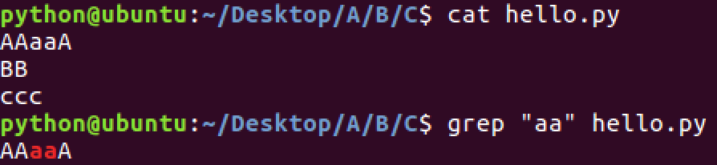
4. 查找文件内容命令
4.1 grep命令及选项的使用

Slide 22
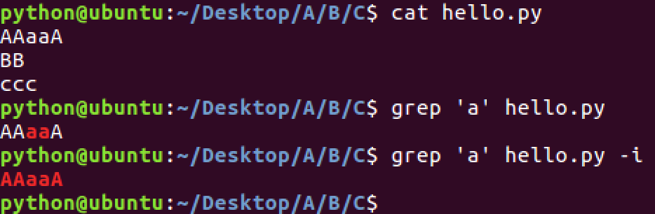
4. 查找文件内容命令
4.1 grep命令及选项的使用
-i 选项:

Slide 23
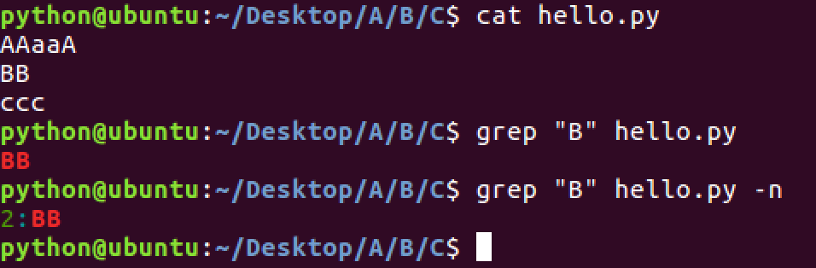
4. 查找文件内容命令
4.1 grep命令及选项的使用
-n 选项:

Slide 24
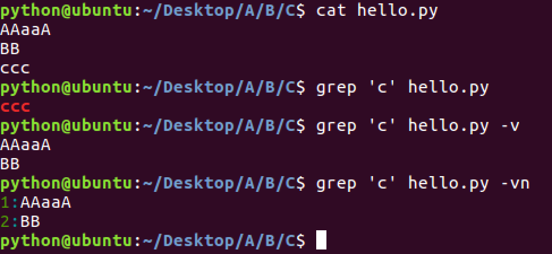
4. 查找文件内容命令
4.1 grep命令及选项的使用
-v 选项:

Slide 25
4. 查找文件内容命令
4.2 grep命令结合正则表达式使用
正则表达式 | 说明
^ | 以指定字符串开头
$ | 以指定字符串结尾
. | 匹配一个非换行符的字符

Slide 26
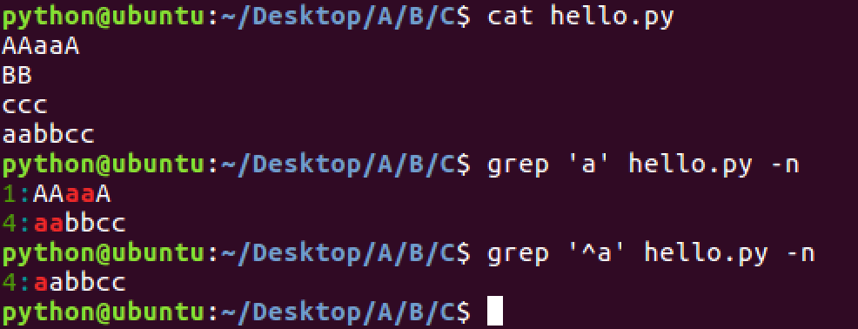
4. 查找文件内容命令
4.2 grep命令结合正则表达式使用
正则表达式: ^

Slide 27
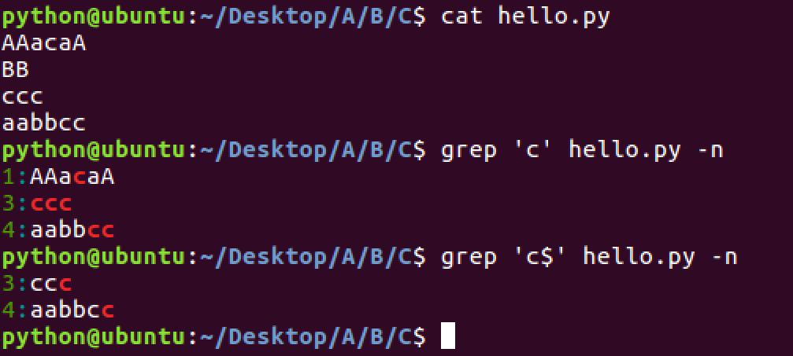
4. 查找文件内容命令
4.2 grep命令结合正则表达式使用
正则表达式: $

Slide 28
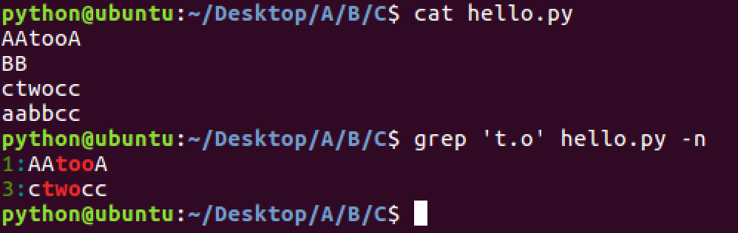
4. 查找文件内容命令
4.2 grep命令结合正则表达式使用
正则表达式: .

Slide 29
4. 查找文件内容命令
4.3 知识要点
通过 grep 命令可以在指定文件中查找指定搜索内容，这里扩展一下，grep 还可以查找管道中的内容
比如：ls / | grep ‘lib’
在使用 grep 命令时，还可以省略查找内容的引号
比如：ls / | grep lib， grep hello 1.txt

Slide 30
重定向命令
查看文件内容命令
链接命令
查找文件内容命令
查找文件命令
压缩和解压缩命令
文件权限命令
获取管理员权限的相关命令
远程登录、远程拷贝命令
目
录
Contents

Slide 31
5. 查找文件命令
命令 | 说明
find | 在指定目录下查找符合条件的文件

Slide 32
5. 查找文件命令
5.1 find命令及选项的使用
选项 | 说明
-name | 根据文件名查找文件

Slide 33
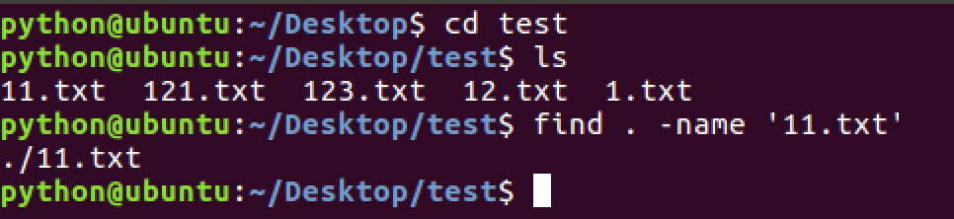
5. 查找文件命令
5.1 find命令及选项的使用
选项: -name

Slide 34
5. 查找文件命令
5.2 通配符
是一种特殊语句，主要有星号(*)和问号(?)，用来模糊搜索文件
通配符 | 说明
* | 代表0个或多个任意字符
？ | 代表任意一个字符

Slide 35
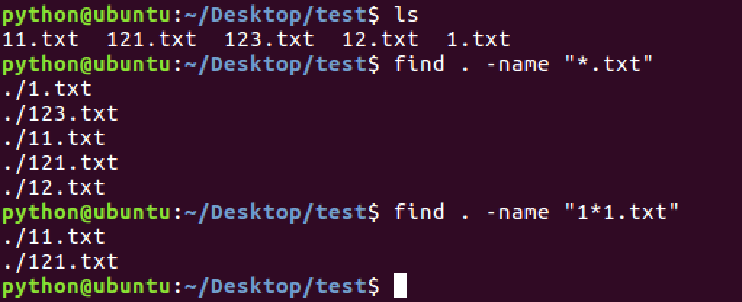
5. 查找文件命令
5.2 通配符: *

Slide 36
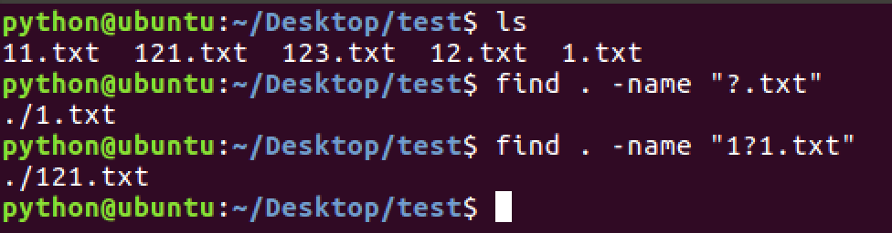
5. 查找文件命令
5.2 通配符: ?

Slide 37
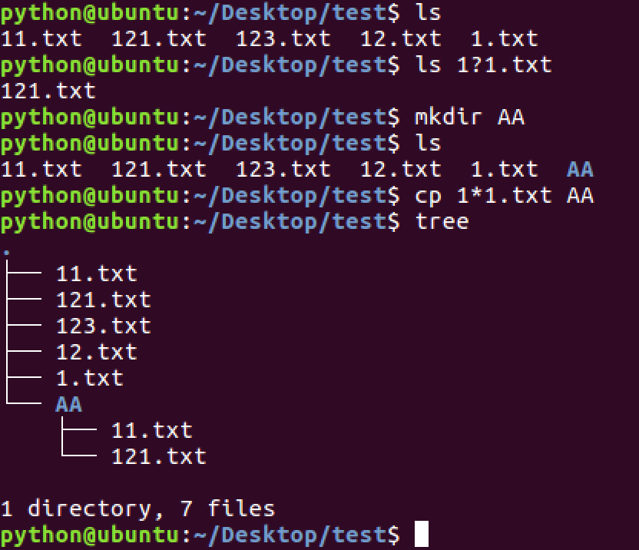
5. 查找文件命令
5.3 知识要点
通配符不仅能结合 find 命令使用，还可以结合其它命令使用, 比如: ls、mv、cp 等，这里需要注意只有find命令使用通配符需要加上引号。
示例:

Slide 38
重定向命令
查看文件内容命令
链接命令
查找文件内容命令
查找文件命令
压缩和解压缩命令
文件权限命令
获取管理员权限的相关命令
远程登录、远程拷贝命令
目
录
Contents

Slide 39
6. 压缩和解压缩命令
6.1 压缩格式介绍
压缩格式 | 说明
.gz | 压缩包后缀
.bz2 | 压缩包后缀
说明:
.gz和.bz2的压缩包需要使用tar命令来压缩和解压缩

Slide 40
6. 压缩和解压缩命令
6.2 tar命令及选项的使用
命令 | 说明
tar | 压缩和解压缩命令
tar命令选项 | 说明
-c | 创建打包文件
-v | 显示打包或者解包的详细信息
-f | 指定文件名称, 必须放到所有选项后面
-z | 压缩(.gz)
-j | 压缩(.bz2)
-x | 解压缩
-C | 解压缩到指定目录

Slide 41
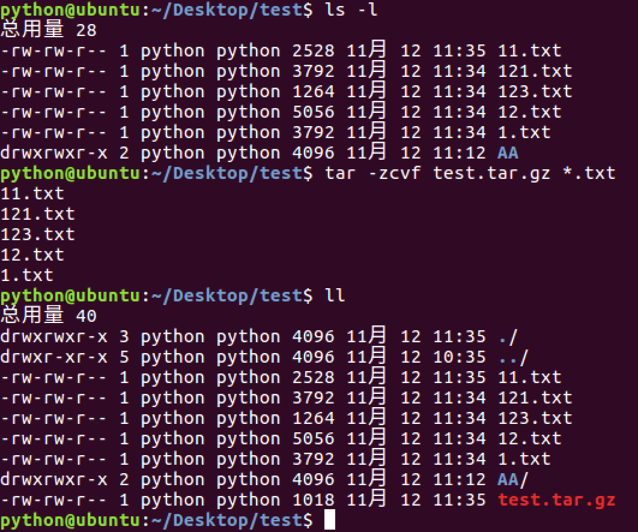
6. 压缩和解压缩命令
6.2 tar命令及选项的使用
压缩格式: .gz

Slide 42
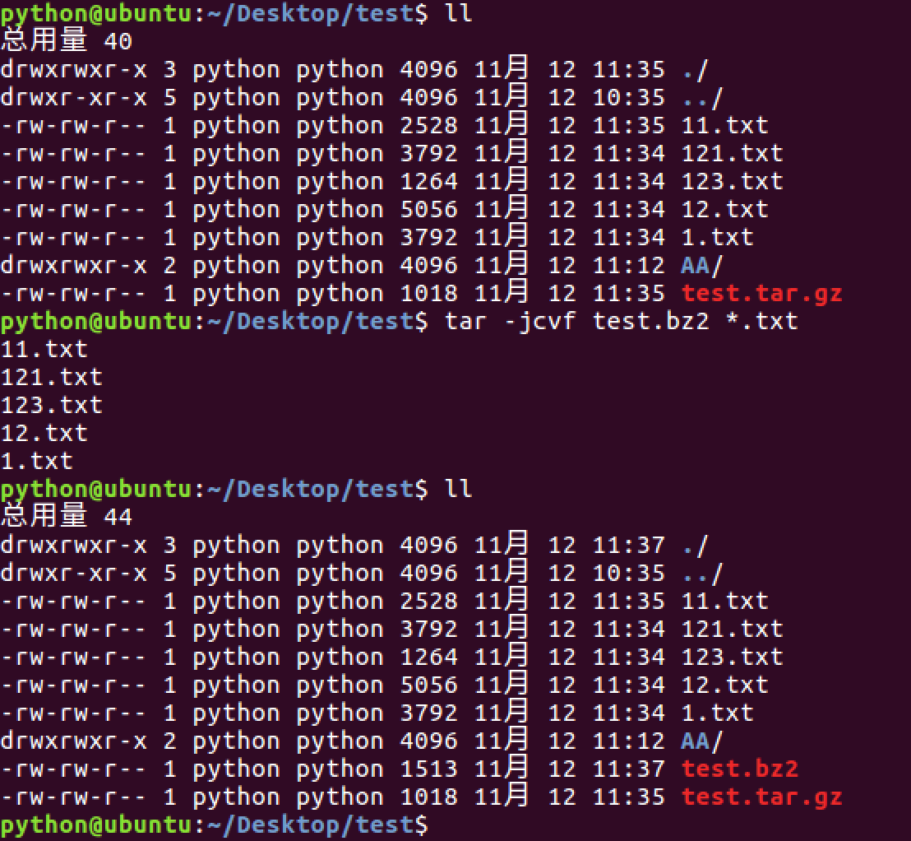
6. 压缩和解压缩命令
6.2 tar命令及选项的使用
压缩格式: .bz2

Slide 43
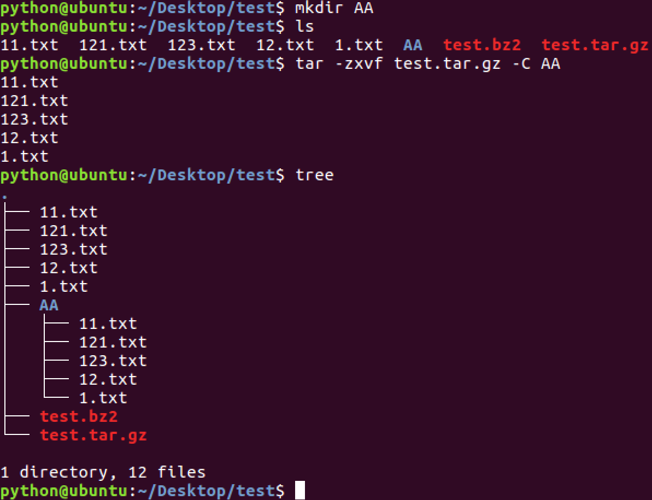
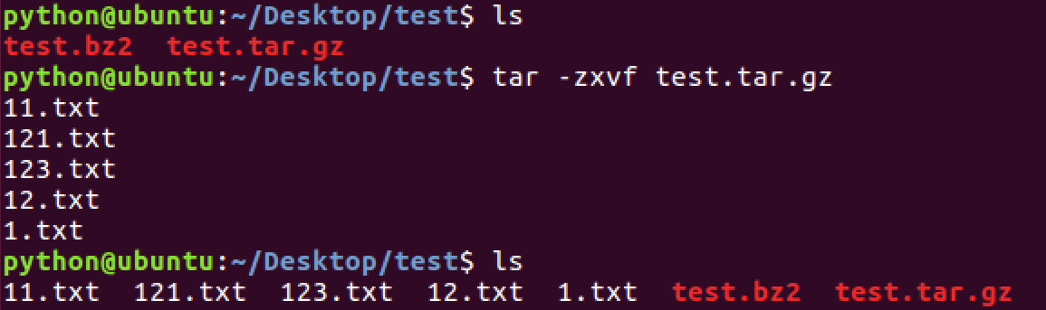
6. 压缩和解压缩命令
6.2 tar命令及选项的使用
解压缩格式: .gz

Slide 44
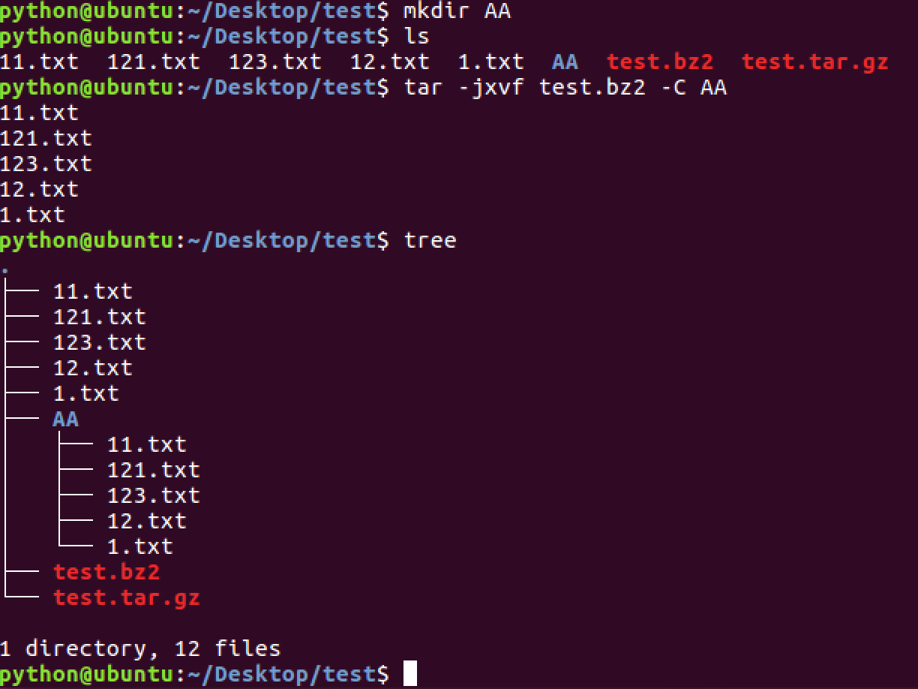
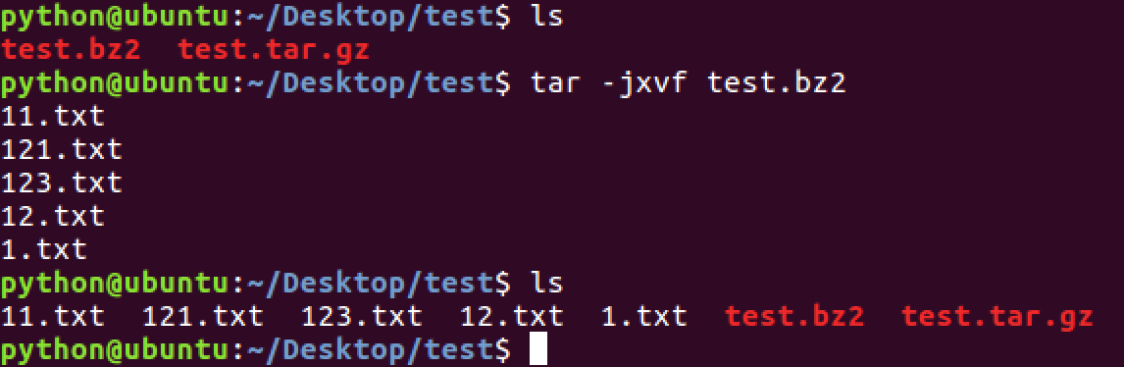
6. 压缩和解压缩命令
6.2 tar命令及选项的使用
解压缩格式: .bz2

Slide 45
6. 压缩和解压缩命令
6.4 知识要点
.bz2和.gz的区别在于，前者比后者压缩率更高，后者比前者花费更少的时间（注意在压缩较大文件时）

Slide 46
重定向命令
查看文件内容命令
链接命令
查找文件内容命令
查找文件命令
压缩和解压缩命令
文件权限命令
获取管理员权限的相关命令
远程登录、远程拷贝命令
目
录
Contents

Slide 47
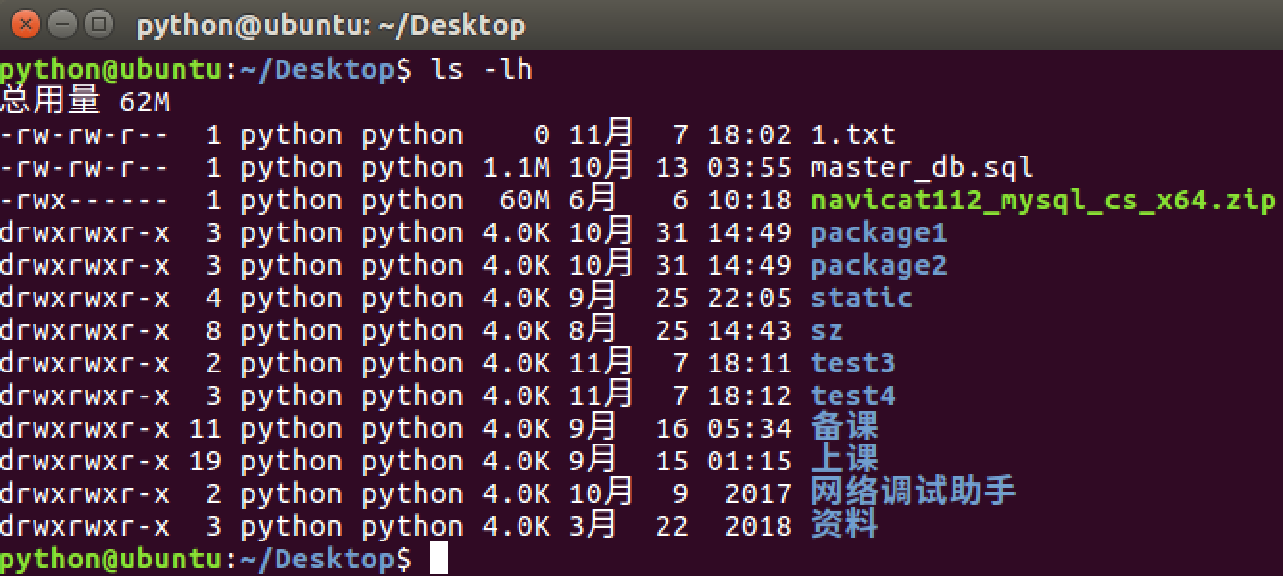
7. 文件权限命令
文件信息
说明
左数第一列是文件类型和权限
第三列用户名
第四列用户组
第五列文件大小
第六列文件修改时间
第七列文件名

Slide 48
7. 文件权限命令
文件信息
文件类型说明
- 表示普通文件
d 表示文件夹
文件权限说明
由三个三元组字符组成
第一个三元字符组代表文件所有者用户的权限
第二个代表文件用户组的权限，
第三个代表其他用户的权限：
r 表示可读，w 表示可写
x 表示可执行，- 表示没有权限

Slide 49
7. 文件权限命令
命令 | 说明
chmod | 修改文件权限
chmod 修改文件权限有两种方式：
字母法
数字法

Slide 50
7. 文件权限命令
7.1 chmod 字母法
操作符 | 说明
+ | 增加权限
- | 撤销权限
= | 设置权限
格式: chmod u/g/o/a+/-/=rwx 文件名
角色 | 说明
u | user 表示该文件的所有者
g | group 表示用户组
o | other 表示其他用户
a | all 表示所有用户
权限 | 说明
r | 可读
w | 可写
x | 可执行
- | 无任何权限

Slide 51
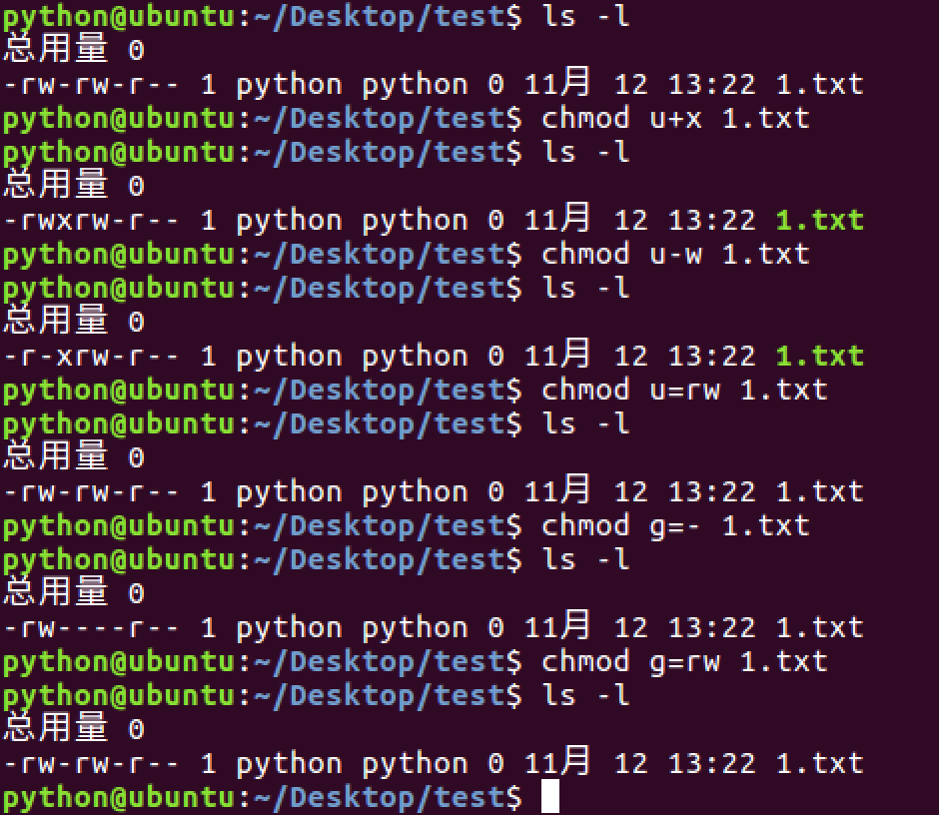
7. 文件权限命令
7.1 chmod 字母法

Slide 52
7. 文件权限命令
7.2 chmod 数字法
格式: chmod 权限值 文件名
权限 | 说明
r | 可读，权限值是4
w | 可写，权限值是2
x | 可执行，权限值是1
- | 无任何权限，权限值是0

Slide 53
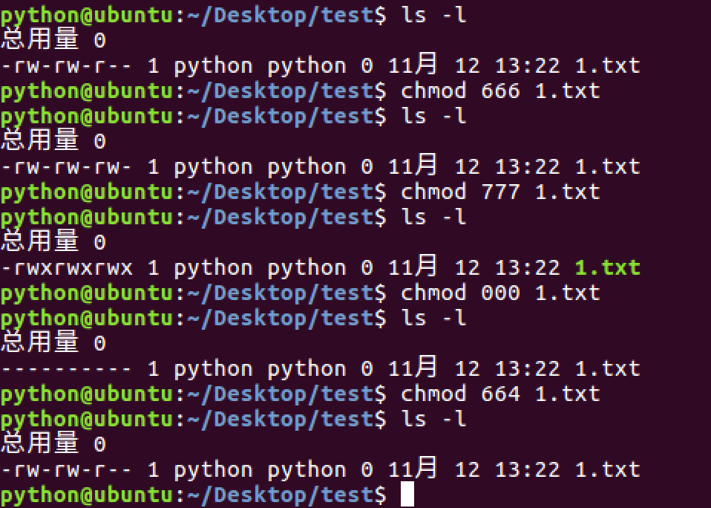
7. 文件权限命令
7.2 chmod 数字法

Slide 54
7. 文件权限命令
7.3 知识要点
利用 chmod 命令可以控制文件的操作权限。

Slide 55
重定向命令
查看文件内容命令
链接命令
查找文件内容命令
查找文件命令
压缩和解压缩命令
文件权限命令
获取管理员权限的相关命令
远程登录、远程拷贝命令
目
录
Contents

Slide 56
8. 获取管理员权限的相关命令
8.1 sudo命令的使用
命令 | 说明
sudo -s | 切换到root用户，获取管理员权限
sudo | 某个命令的执行需要获取管理员权限可以在执行命令前面加上sudo

Slide 57
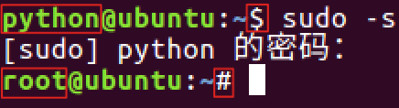
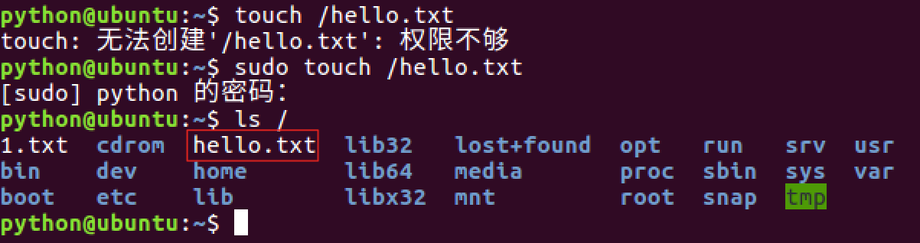
8. 获取管理员权限的相关命令
8.1 sudo命令的使用
提示:
如果只是某次操作需要使用管理员权限建议使用 sudo 。
如果大量操作都需要使用管理员权限 sudo –s, 但是操作需谨慎。

Slide 58
8. 获取管理员权限的相关命令
8.2 whoami命令的使用
命令 | 说明
whoami | 查看当前用户

Slide 59
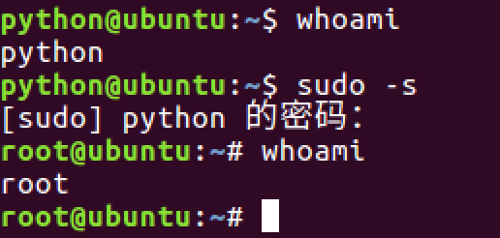
8. 获取管理员权限的相关命令
8.2 whoami命令的使用

Slide 60
8. 获取管理员权限的相关命令
8.3 exit命令的使用
命令 | 说明
exit | 退出登录用户

Slide 61
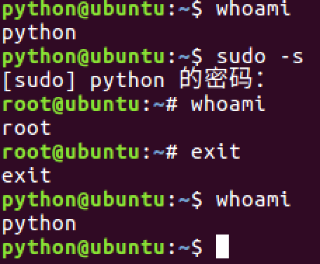
8. 获取管理员权限的相关命令
8.3 exit命令的使用
提示:
如果是切换后的登陆用户，退出则返回上一个登陆账号。
如果是终端界面，退出当前终端。

Slide 62
8. 获取管理员权限的相关命令
8.4 who命令的使用
命令 | 说明
who | 查看所有的登录用户

Slide 63
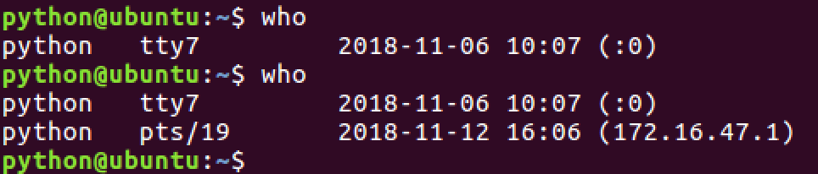
8. 获取管理员权限的相关命令
8.4 who命令的使用

Slide 64
8. 获取管理员权限的相关命令
8.5 passwd命令的使用
命令 | 说明
passwd | 修改用户密码，不指定用户默认修改当前登录用户密码

Slide 65
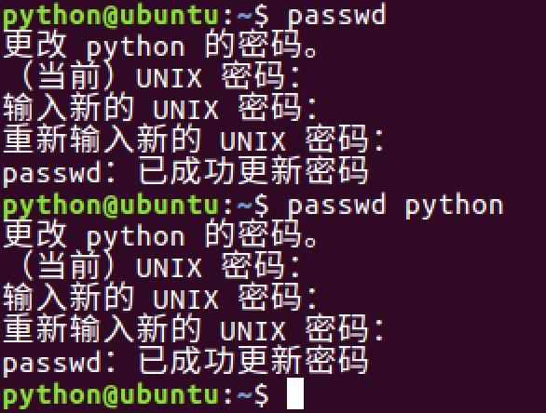
8. 获取管理员权限的相关命令
8.5 passwd命令的使用

Slide 66
8. 获取管理员权限的相关命令
8.6 which命令的使用
命令 | 说明
which | 查看命令位置

Slide 67
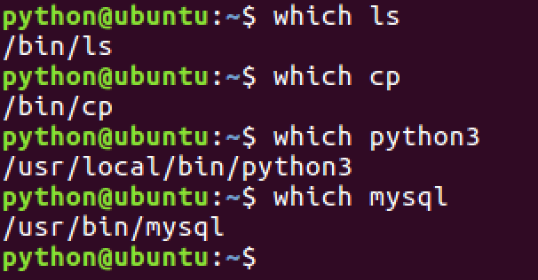
8. 获取管理员权限的相关命令
8.6 which命令的使用

Slide 68
8. 获取管理员权限的相关命令
8.7 关机和重启命令的使用
命令 | 说明
shutdown –h now | 立刻关机
reboot | 重启

Slide 69
重定向命令
查看文件内容命令
链接命令
查找文件内容命令
查找文件命令
压缩和解压缩命令
文件权限命令
获取管理员权限的相关命令
远程登录、远程拷贝命令
目
录
Contents

Slide 70
9. 远程登录、远程拷贝命令
命令 | 说明
ssh | 远程登录
scp | 远程拷贝

Slide 71
9. 远程登录、远程拷贝命令
9.1 ssh命令的使用
想要使用ssh服务，需要安装相应的服务端和客户端软件。
客户端电脑
服务端电脑
ssh客户端软件
ssh服务端软件
ssh服务
安装步骤:
假如Ubuntu作为服务端，需要安装ssh服务端软件. 执行命令: sudo apt-get install openssh-server
客户端电脑如果是macOS系统则不需要安装ssh客户端软件，默认已经安装过了，直接可以使用ssh命令
客户端电脑如果是Windows系统则需要安装OpenSSH for Windows这个软件

Slide 72
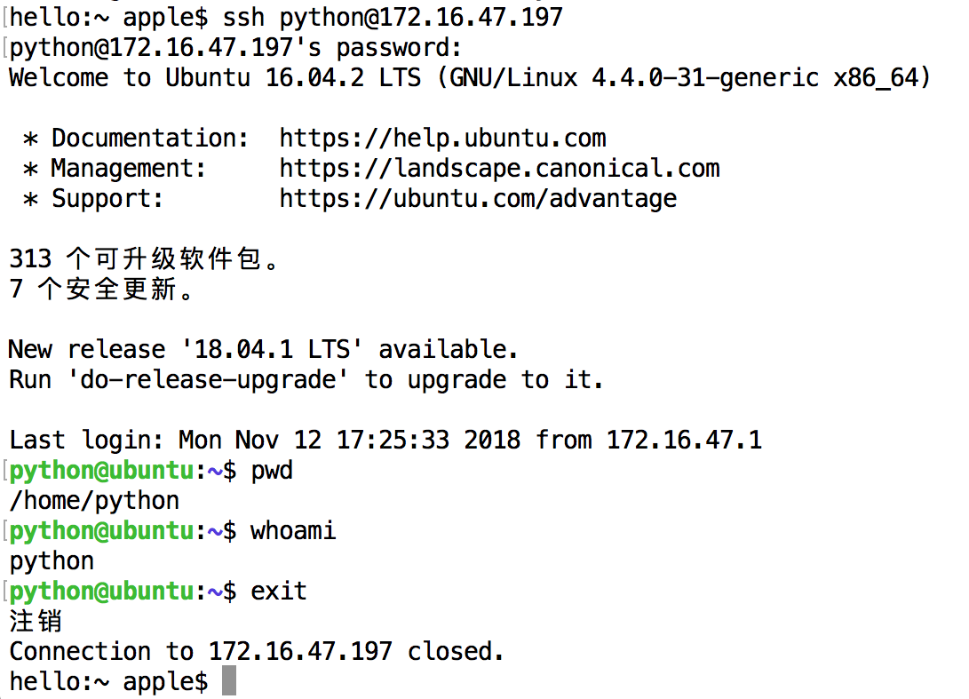
9. 远程登录、远程拷贝命令
9.1 ssh命令的使用
ssh命令格式: ssh 用户名@ip地址
提示:
在一台电脑上ssh客户端和服务端软件都可以安装
在Ubuntu安装ssh客户端命令: sudo apt-get install openssh-client
安装了ssh客户端软件就可以使用ssh命令了
ssh是专门为远程登录提供的安全性协议，常用于远程登录

Slide 73
9. 远程登录、远程拷贝命令
9.2 scp命令的使用
scp是基于ssh进行安全的远程文件拷贝的命令，也就是说需要保证服务端和客户端电脑安装了相应的ssh软件。
scp命令格式:
1. 远程拷贝文件：
scp 本地文件 远程服务器用户名@远程服务器ip地址:指定拷贝到远程服务器的路径
scp 远程服务器用户名@远程服务器ip地址:远程服务器文件 指定拷贝到本地的路径
2. 远程拷贝目录：
scp -r 本地目录 远程服务器用户名@远程服务器ip地址:指定拷贝到远程服务器的路径
scp -r 远程服务器用户名@远程服务器ip地址:远程服务器目录 指定拷贝到本地的路径
-r 表示递归拷贝整个目录

Slide 74
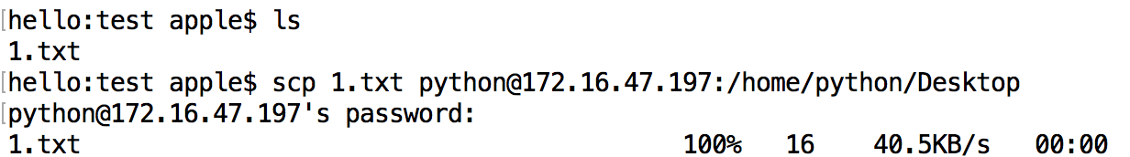
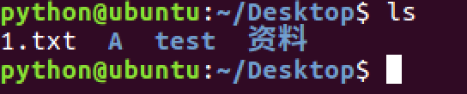
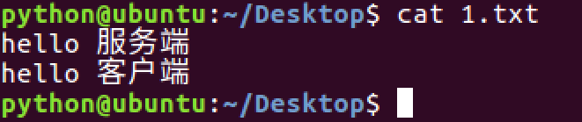
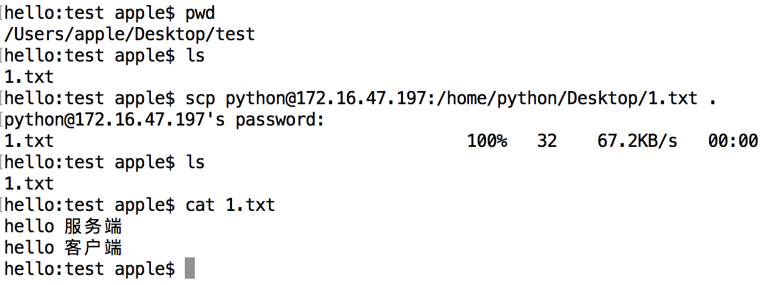
9. 远程登录、远程拷贝命令
9.2 scp命令的使用
远程拷贝文件:

Slide 75
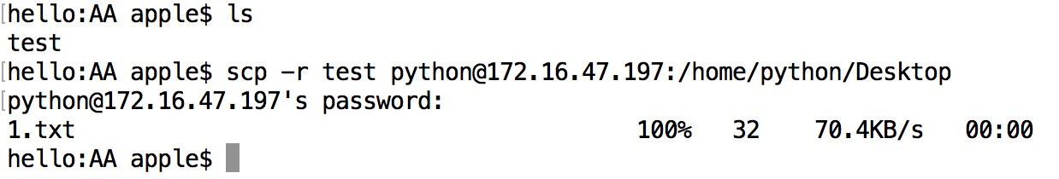
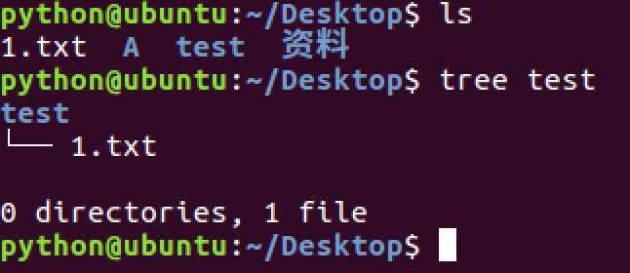
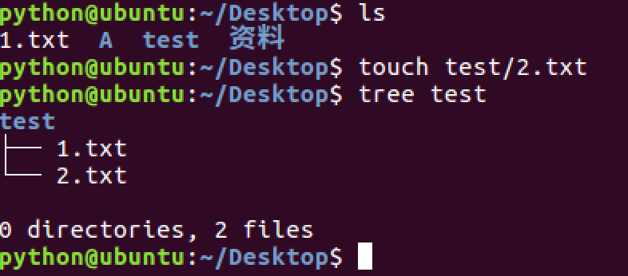
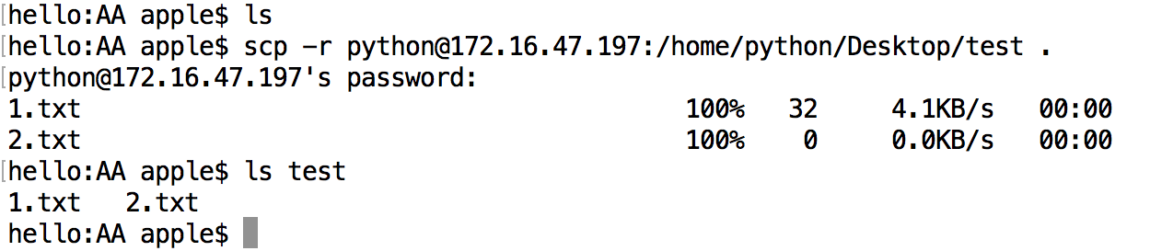
9. 远程登录、远程拷贝命令
9.2 scp命令的使用
远程拷贝目录:

Slide 76
9. 远程登录、远程拷贝命令
9.3 FileZilla软件的使用
FileZilla是一个免费开源的FTP软件, 可以可视化方式上传和下载文件。

Slide 77
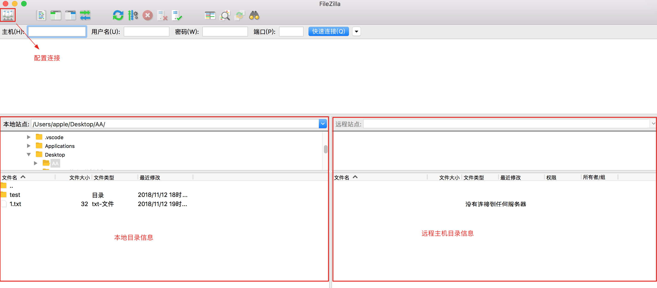
9. 远程登录、远程拷贝命令
9.3 FileZilla软件的使用

Slide 78

9. 远程登录、远程拷贝命令
9.3 FileZilla软件的使用

Slide 79

9. 远程登录、远程拷贝命令
9.3 FileZilla软件的使用

Slide 80

9. 远程登录、远程拷贝命令
9.3 FileZilla软件的使用

Slide 81
9. 远程登录、远程拷贝命令
9.4 知识要点
1. ssh命令是远程登录主机电脑，相当于直接操作的是远程电脑。
2. scp命令是可以把本机文件拷贝到远程主机，也可以把远程主机文件远程拷贝的本机，注意：拷贝文件夹需要加-r选项。
3. 大量的文件上传和下载可以通过可视化工具FileZilla来完成。

